Slide 1
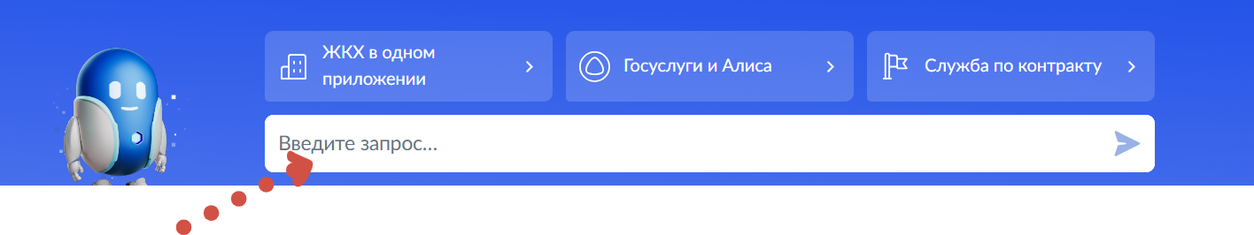

В поисковой строке своего профиля Госуслуг введите: «отдых и оздоровление детей». И нажмите ОТПРАВИТЬ

Slide 2
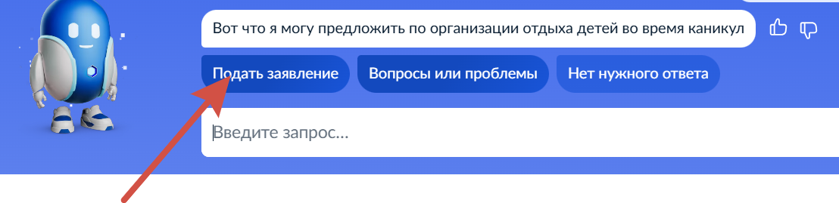
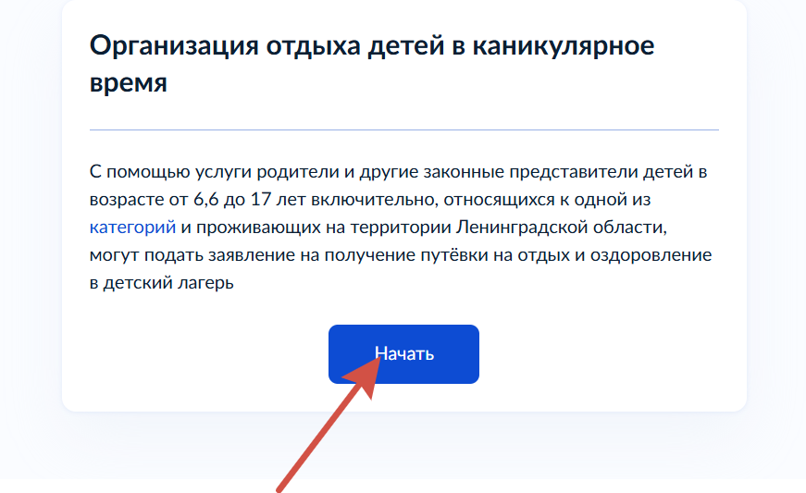
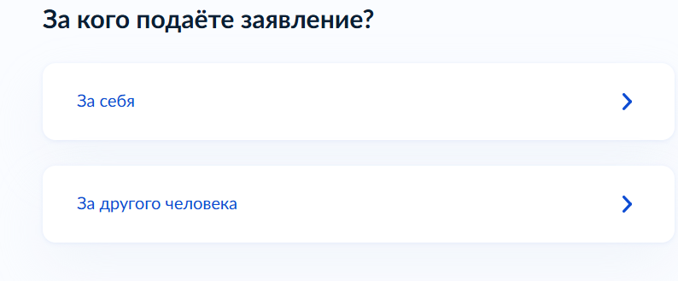
Из предложенных вариантов выберите ПОДАТЬ ЗАЯВЛЕНИЕ
Следуйте инструкции на экране и выбирайте свои варианты ответов

Slide 3
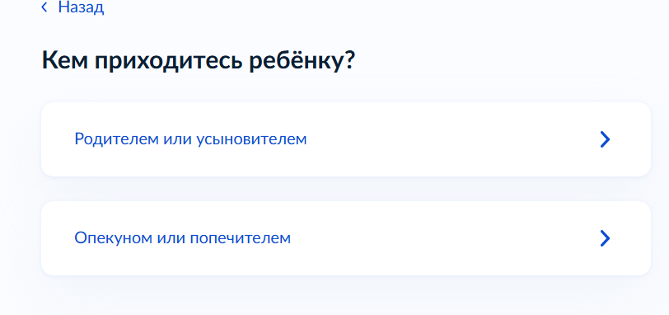
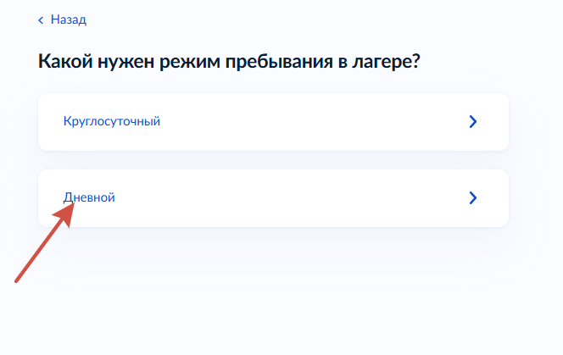
Выберите свой вариант
Для записи в пришкольный лагерь – выбирайте ДНЕВНОЙ режим пребывания

Slide 4
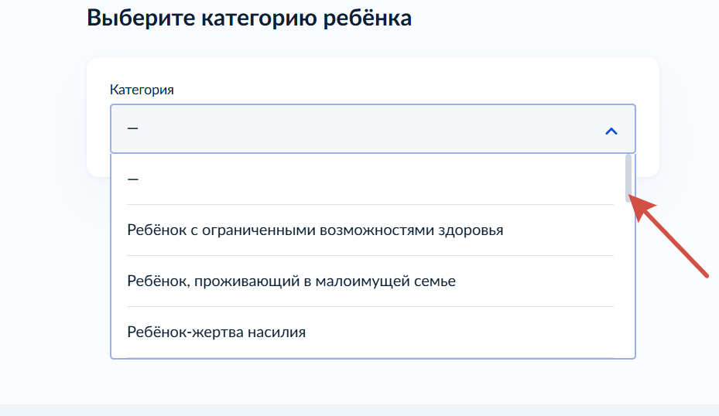
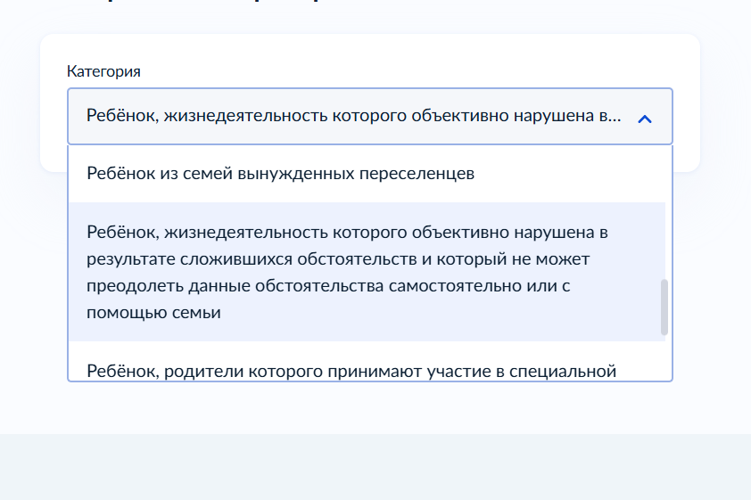
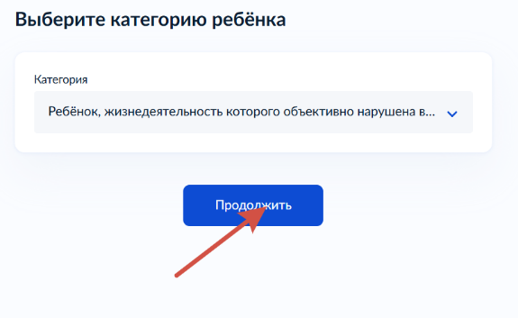
С помощью полосы прокрутки можно выбрать категорию, к которой относится Ваш ребёнок.
Например

Slide 5
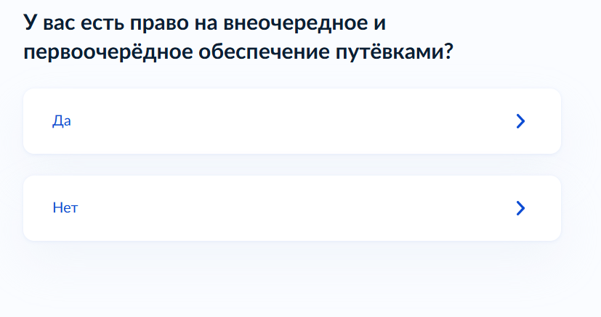
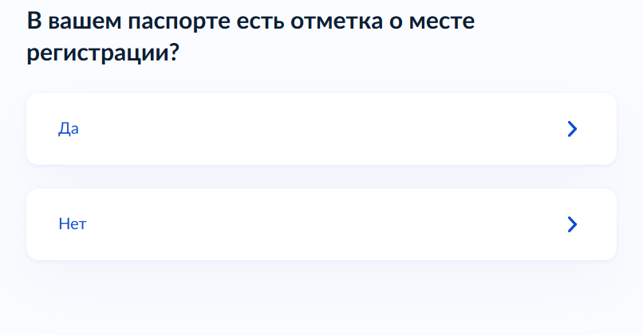
Право на внеочередное и первоочерёдное обеспечение путёвками имеют дети, указанные в п.1.2.2. Административного регламента администрации Всеволожского муниципального района Ленинградской области по предоставлению муниципальной услуги https://www.vsevreg.ru/upload/iblock/670/gxito5qvyen5twx1en9oyeky0stbukqx/515.pdf
Выберите ваш вариант

Slide 6
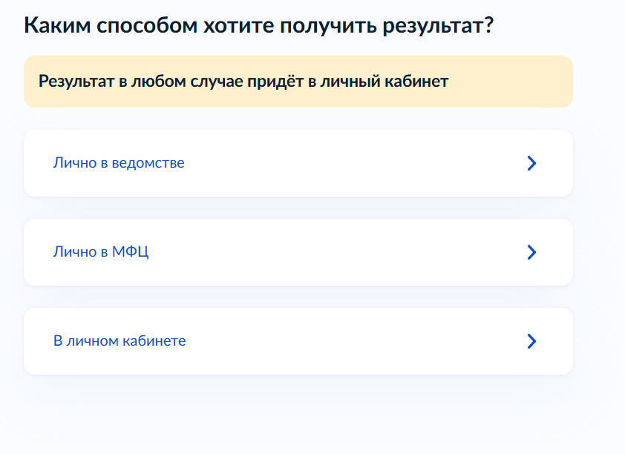
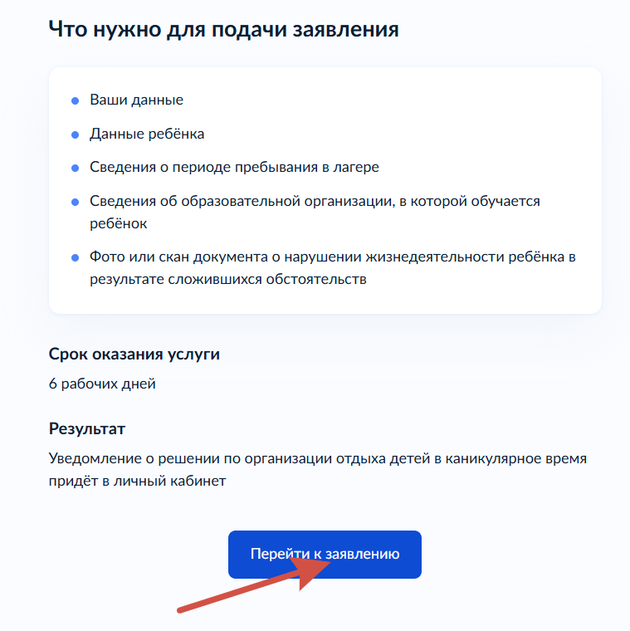
Выберите удобный для Вас вариант
Подготовьте необходимые документы и переходите к заявлению

Slide 7
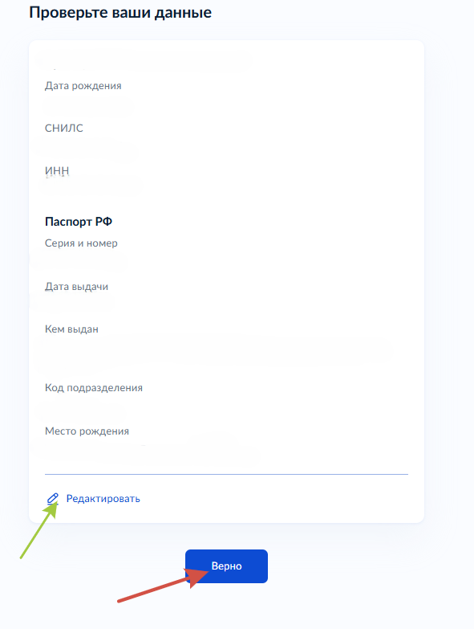
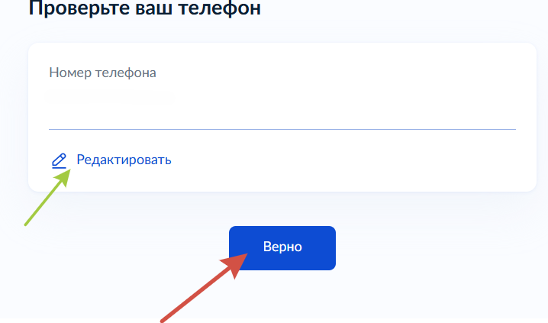
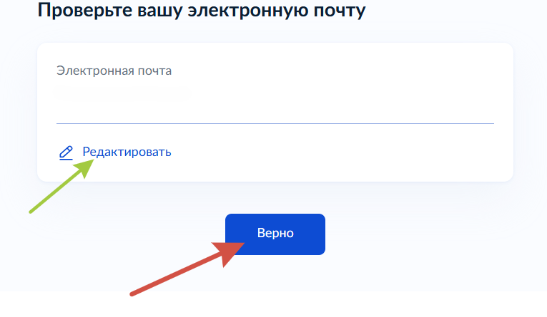
Проверьте Ваши данные и, если они правильные – нажимайте кнопку ВЕРНО, если требуется изменение данных – нажимайте РЕДАКТИРОВАТЬ.

Slide 8
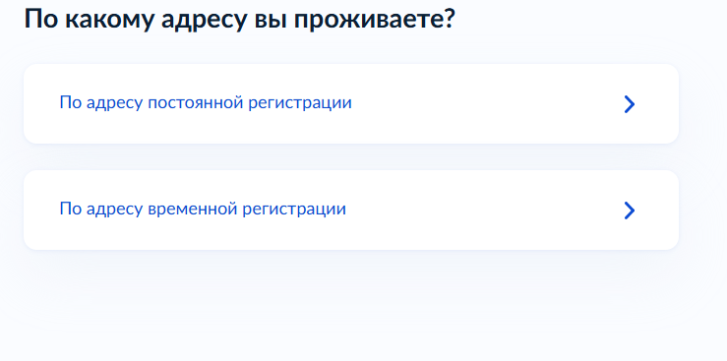
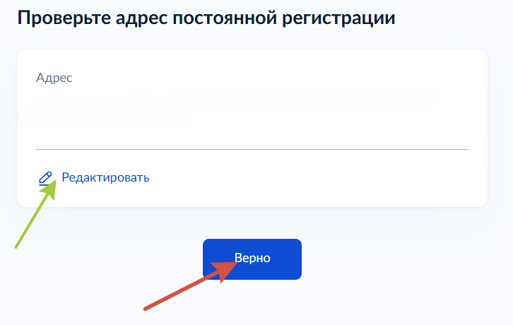
Ленинградская область, Всеволожский район, ул. Необходимая, д. 0 кв. 0
Выбирайте свой вариант ответа
Проверьте Ваши данные и, если они правильные – нажимайте кнопку ВЕРНО, если требуется изменение данных – нажимайте РЕДАКТИРОВАТЬ.

Slide 9
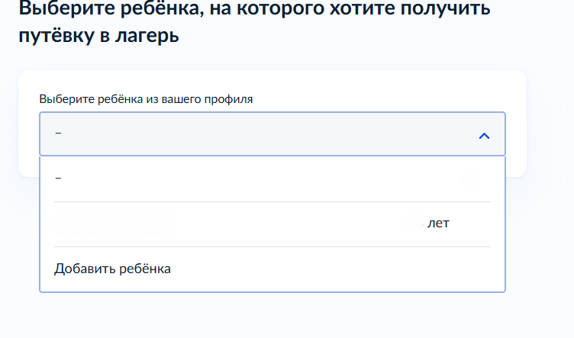
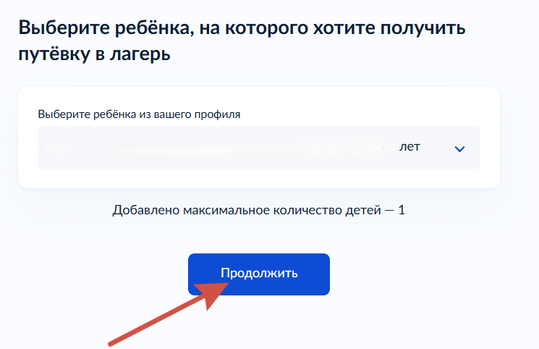
Иванов Иван 12
Выберите ребёнка, для которого оформляете путёвку
И нажмите ПРОДОЛЖИТЬ
Иванов Иван 12

Slide 10
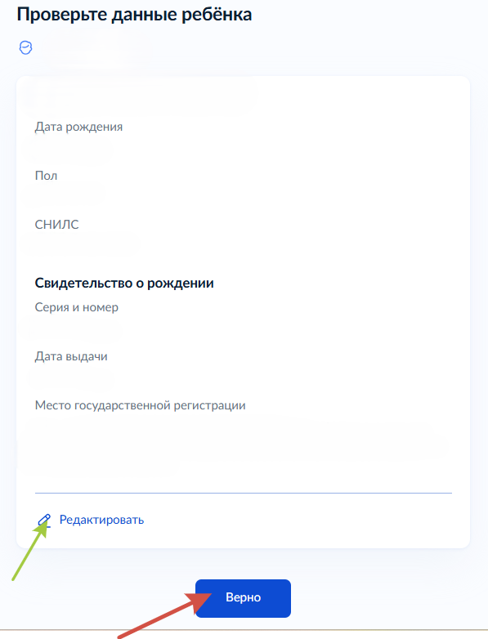
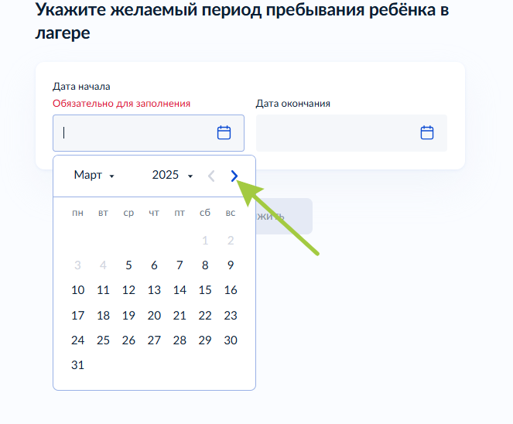
Укажите желаемый период
пребывания ребёнка в лагере
Проверьте данные ребёнка

Slide 11
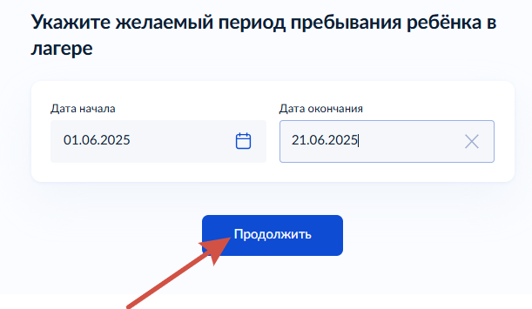
График смен в лагере «Молоды патриоты России»
1 смена
28.05.2025
27.06.2025

Slide 12
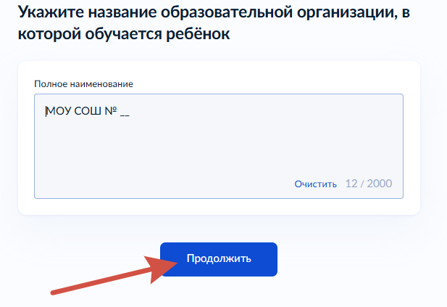
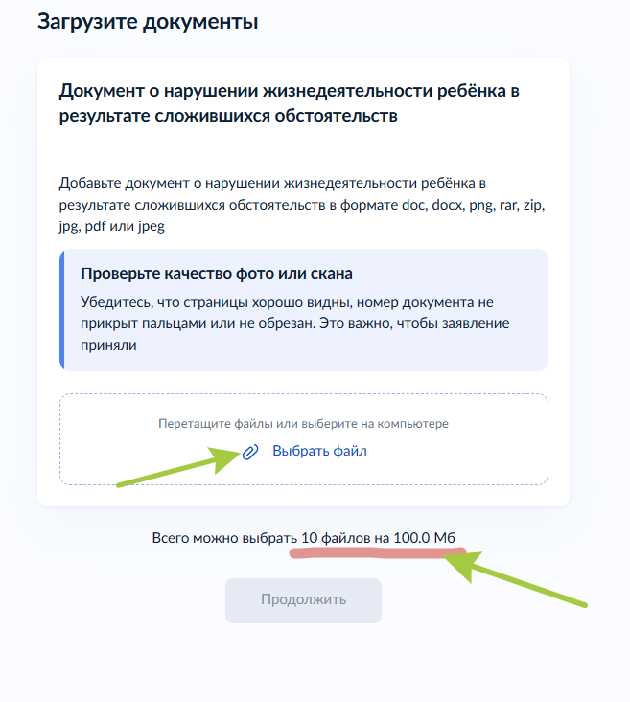
Укажите в какой школе учится Ваш ребёнок
Прикрепите справку о регистрации ребёнка во Всеволожском районе.
И
Документ, подтверждающий право на получение бесплатной путёвки.

Slide 13
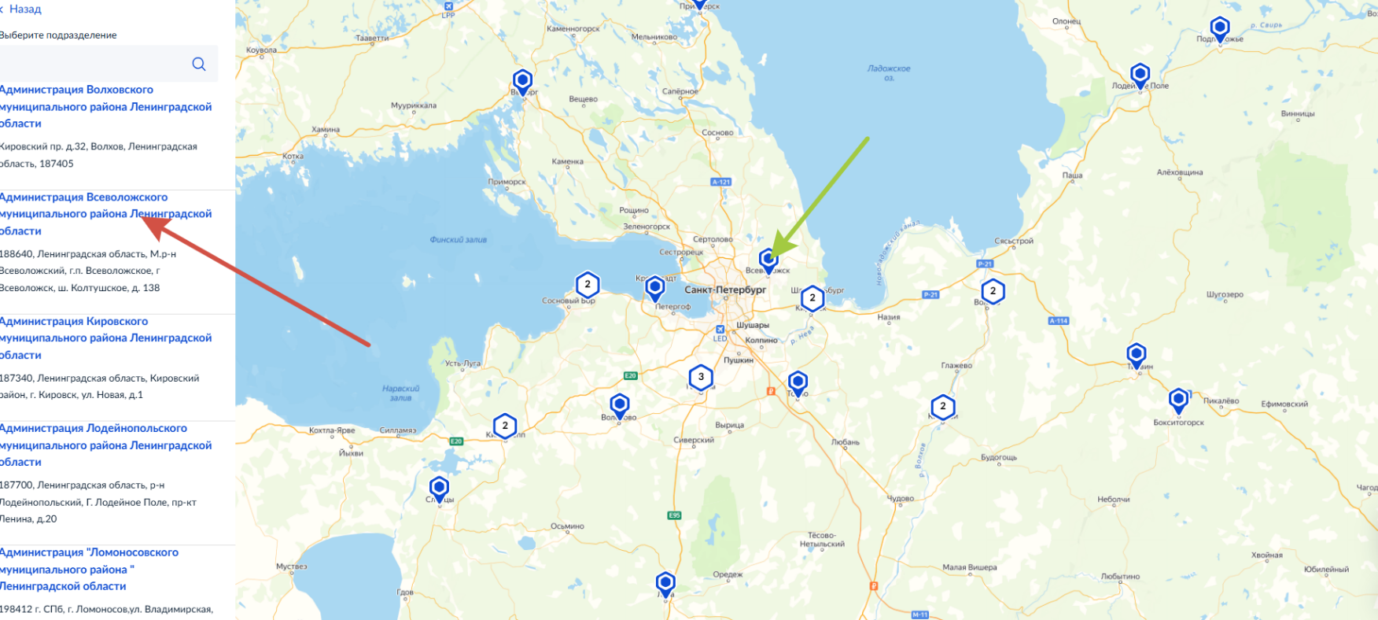
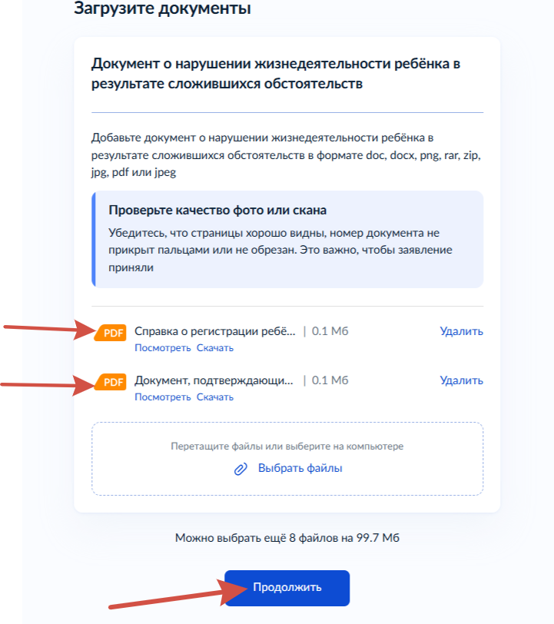
Среди подразделений оказывающих муниципальную услугу выберите
Администрация Всеволожского муниципального района Ленинградской области (любым удобным способом)
Обязательные документы для получения бесплатной путёвки!!!

Slide 14
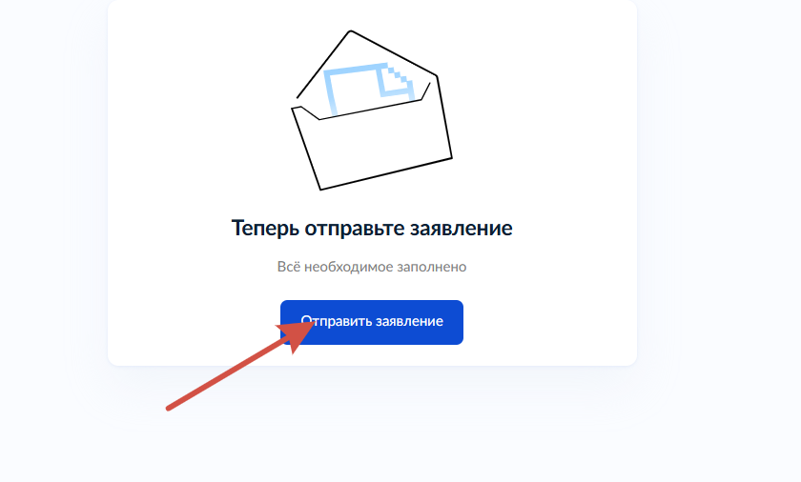
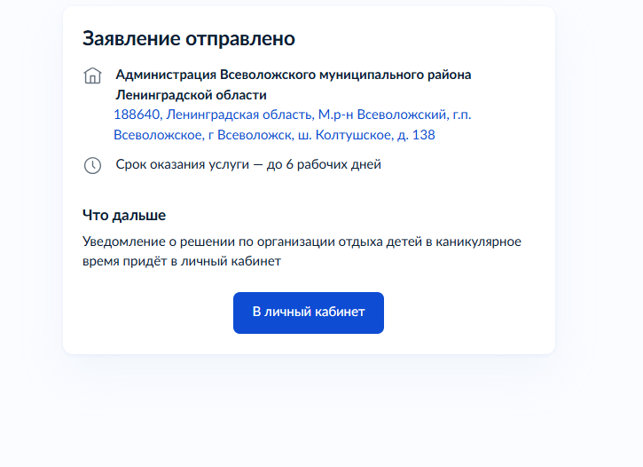
Перед отправкой заявления УБЕДИТЕСЬ, что Вы подгрузили необходимые документы:
Справку, подтверждающую регистрацию ребёнка во Всеволожском районе;
Документ, подтверждающий категорию ребёнка.
Остаётся ждать ответа.
В течение 6 рабочих дней Вы получите ответ на Ваш запрос.
Всё!!!
Заявление можно отправлять!

